Slide 1
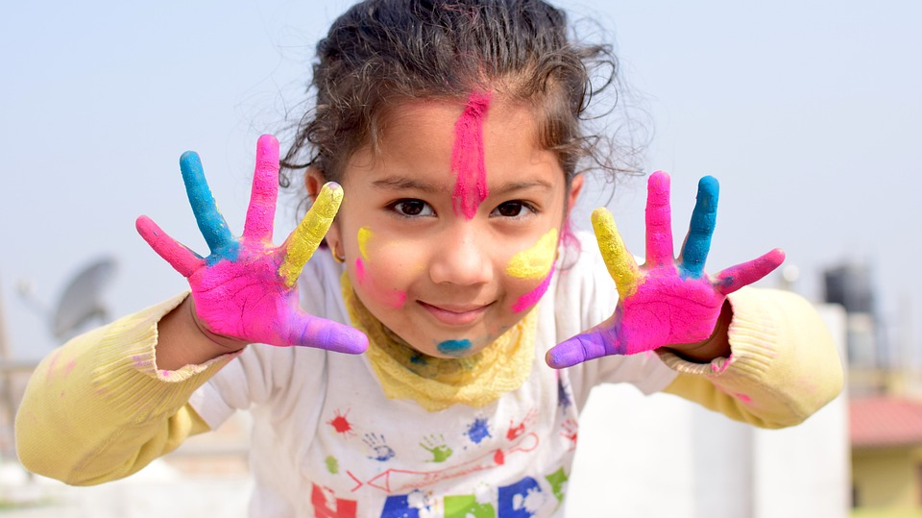
VARHAISKASVATUSIKÄISEN LAPSEN KASVU JA KEHITYS
RYHMÄTYÖ

Slide 2
RYHMÄTYÖN OHJEET
Jako ryhmiin
Jokainen ryhmä saa itselleen yhden ikäkauden (1-6v.)
Ryhmä lukee kirjasta s. 80-85 taulukon omaan ikäkauteensa liittyen.
Työ tehdään isolle kartongille, johon laitetaan lehdistä/netistä/piirtämällä kuvia ja kirjoitetaan asioita:
→ Kyseisen ikäisestä lapsesta
→ Taidoista, jota lapsi osaa
→ Leluista ja kirjoista, joilla kyseisen ikäiset lapset leikkivät/katsovat/luetaan
→ Sanoista/lauseista, joita kyseisen ikäiset lapset puhuvat
Ryhmä valmistautuu esittelemään työnsä luokassa ja opettaa oman lapsensa tiedot ja taidot toisille. Esitykset viimeistään 13.12. tunneilla.

Slide 3
RYHMÄTYÖN TAVOITTEET
Tutustua varhaiskasvatusikäisten lasten kehityksen yleisiin linjoihin
Oppia millaisia osa-alueita lapsen kehitykseen sisältyy
Muodostaa itselle tietorakennetta myöhemmin opiskeltavien asioiden pohjaksi

Slide 4
RYHMÄJAKO Lakho 2
1-vuotiaat: Emma ja Iida
2-vuotiaat: Minna ja Fanny
3-vuotiaat: Emelina ja Tuukka
4-vuotiaat: Jemina ja Vanessa
5-vuotiaat: Nanna ja Janika
6-vuotiaat: Janette ja Sofianna

Slide 5
RYHMÄJAKO Lakho 1
1-vuotiaat: Ida ja Venla
2-vuotiaat: Sari ja Janica
3-vuotiaat: Ella ja Mina
4-vuotiaat: Milja ja Laura
5-vuotiaat: Emilia ja Maiju
6-vuotiaat:

